Slide 1
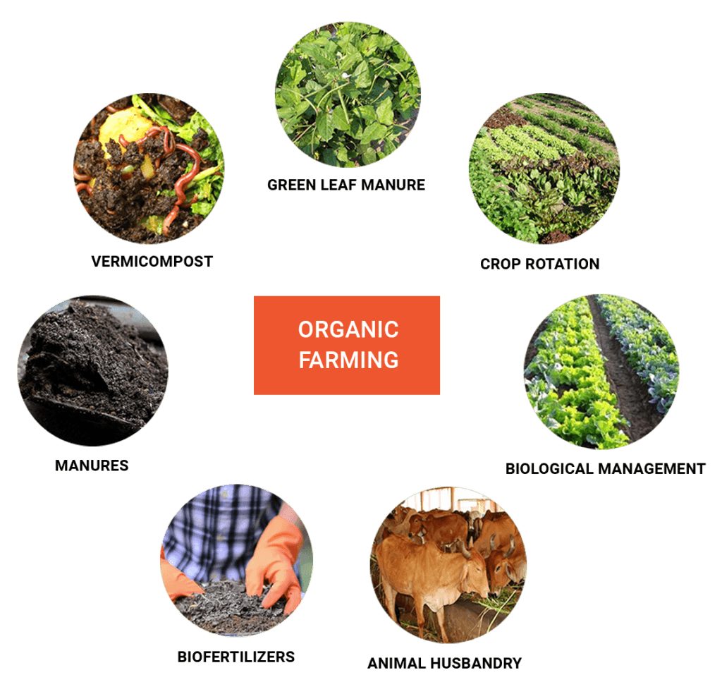
Proces certifikácie
2018-3-HR01-KA205-060151
Ekologické poľnohospodárstvo

Slide 2
Získajte certifikát
Všetci výrobcovia, spracovatelia alebo obchodníci s potravinami, ktorí chcú predávať svoje potraviny ako ekologické, musia byť zaregistrovaní v kontrolnej agentúre alebo orgáne.
Preto, aby ste sa mohli stať ekologickým poľnohospodárom, mali by ste sa obrátiť na agentúru alebo orgán ekologického poľnohospodárstva v príslušnom členskom štáte.

Slide 3
Získajte certifikát
Každý člen EÚ vymenúva „kontrolné orgány alebo orgány“ s cieľom:
Poskytnúť podrobné informácie o konkrétnom segmente ekologického poľnohospodárstva
Realizovať kontroly na každej ekologickej farme
Preskúmať, či je výroba v súlade s ekologickými pravidlami.

Slide 4
Proces certifikácie
Všetci prevádzkovatelia sú kontrolovaní kontrolnou agentúrou alebo orgánom najmenej raz ročne, aby sa zabezpečilo dodržiavanie pravidiel.
Pri dodržaní pravidiel môžu byť výrobky označené logom Organic.
Hlavným cieľom loga ekologického poľnohospodárstva je uľahčiť zákazníkom identifikáciu ekologických výrobkov.
Ak sa chcete stať ekologickým poľnohospodárom, musíte mať certifikát od kontrolného orgánu.

